Slide 1
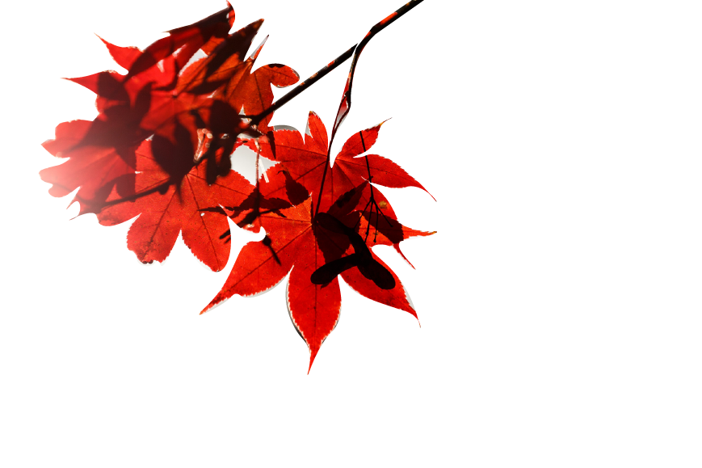
2015年 日光の紅葉
日光国立公園は紅葉シーズンを迎えました
Notes:
日光は、2015年の紅葉シーズンを迎えました。 1日光の紅葉は、9月下旬から色づき始めます。9月から11月までの間は紅葉を楽しむことができます。 今年は、例年よりも早く紅葉が進んでいます。

Slide 2
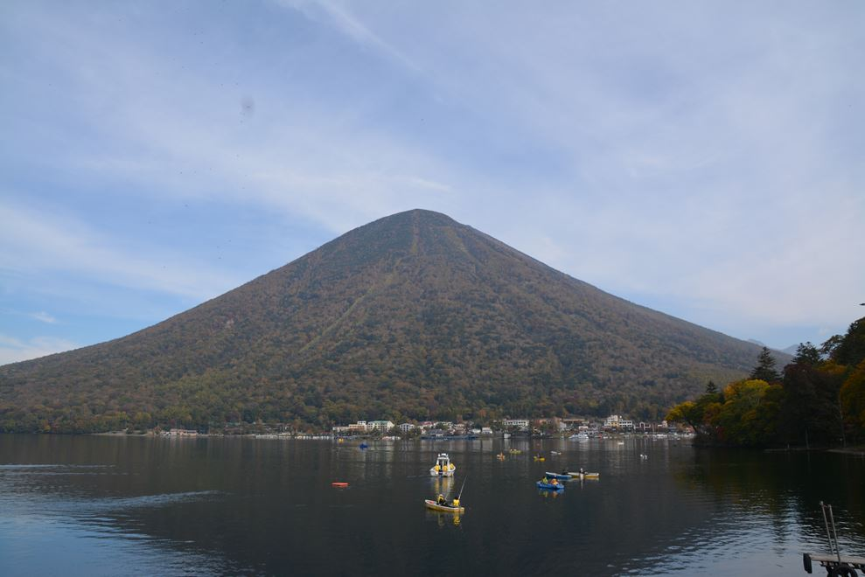
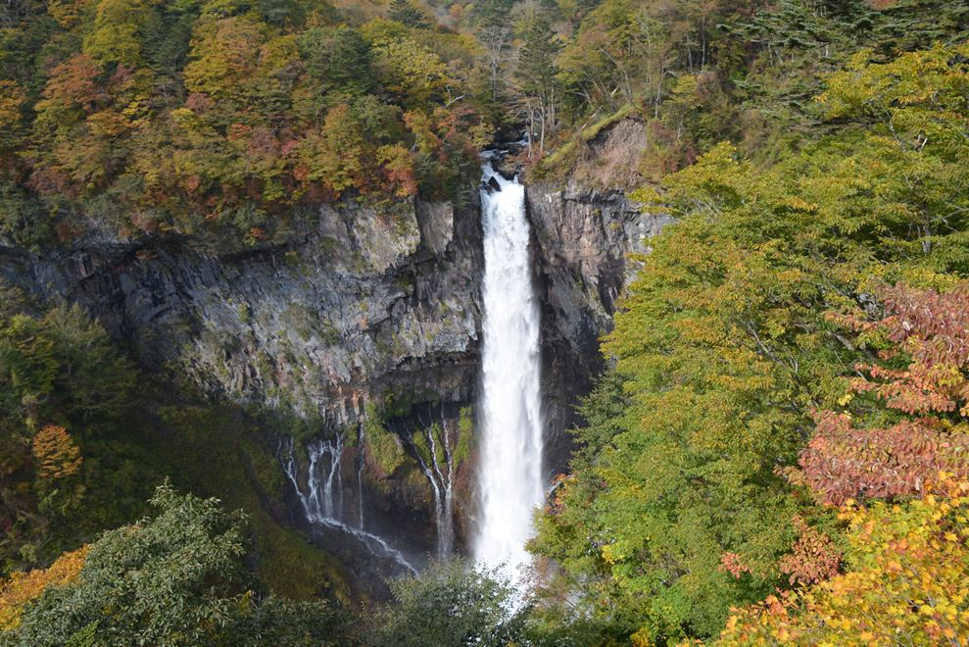
中禅寺湖
華厳の滝
Notes:
0中禅寺湖や華厳の滝は、<VA2>これからが見頃となります。 中禅寺湖のすぐそばに男体山がそびえ、水面に映る男体山がとても美しいです。 紅葉で赤く染まる姿は、感動を与えてくれます。 0華厳の滝付近には、エレベーターが設置されており、エレベーターで降りた観瀑台からは、滝壷を正面間近に見ることができます。<VL6>

Slide 3
スライド動画成サービス サンプル再生中
宇都宮
東京
日光
中禅寺湖
Notes:
都心から日光へのアクセスは、1東北新幹線と1日光線をご利用いただくと約1時間50分で到着します。 日光駅から0バスで約五十分で中禅寺湖に到着します。

